Slide 1
Kompression von Feldlinien im dreidimensionalen Raum

Slide 2
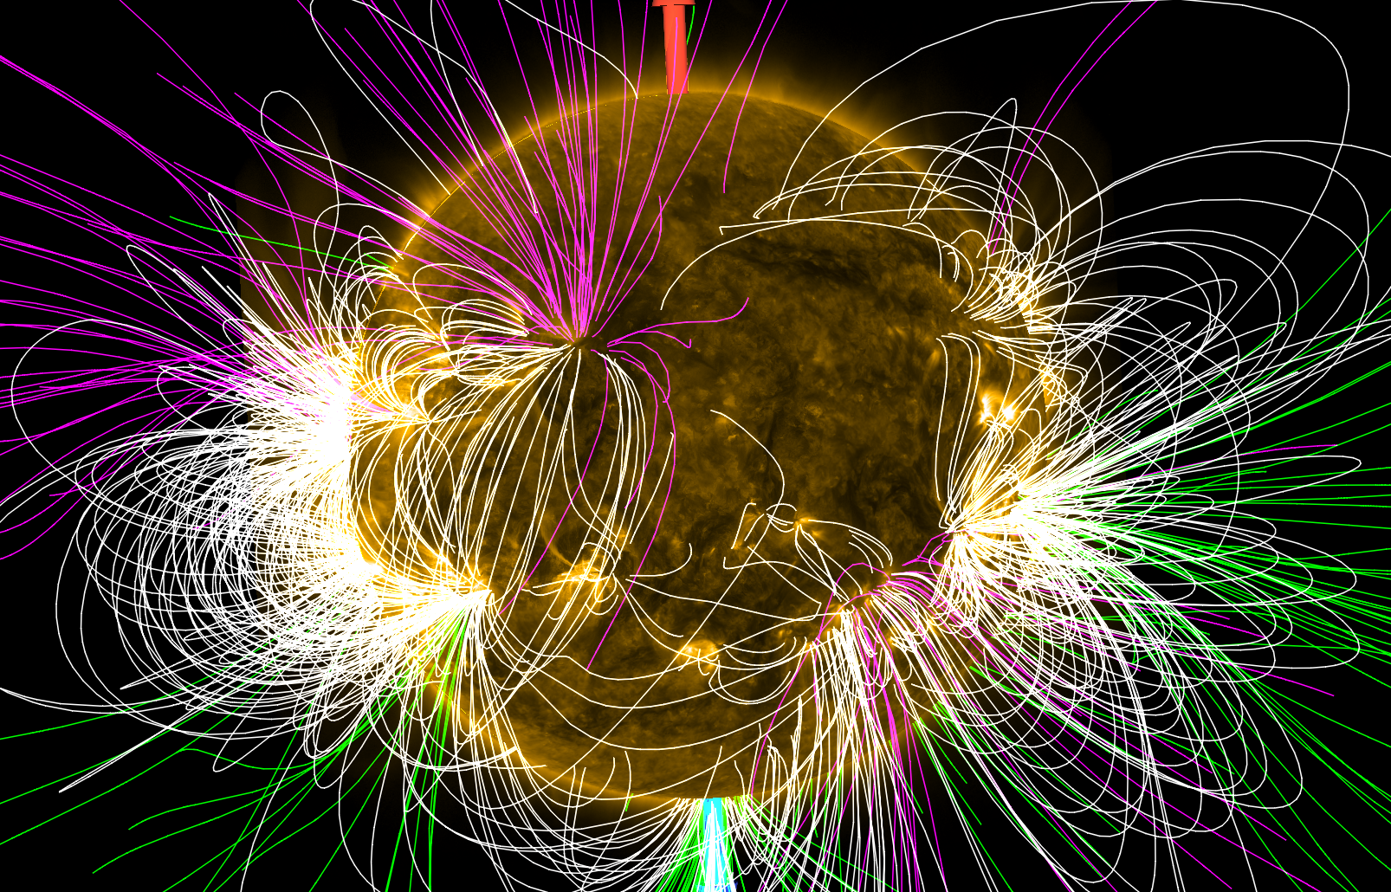
Problemstellung
Notes:
Was sind Feldlinien?
Simulation
Was macht der Jhelioviewer mit den Feldlinien?
Visualisieren
mit anderen Daten animieren
Was sind die Probleme des ist-zustandes?
Caching
Streaming
Lange Downloadzeiten

Slide 3
Demo

Slide 4
Ziele
Caching: 100-120 MiB Arbeitsspeicher anstatt 1000 MiB
Streaming:
Vergleichbare Qualität zum Ist-Zustand.

Slide 5
Messverfahren: Standardabweichung

Slide 6
Messverfahren: Standardabweichung
Notes:
Grosse seltene Abweichungen werden stärker bewertet
Wie samplingunabhängig?

Slide 7
Verlustbehaftete Kompressionsverfahren
Notes:
Transformation um die daten
Quantisierung löscht information, welche weniger relevant ist.

Slide 8
Ist-Zustand
(Grafik)
Zuerst rar
Dann subsampling
Nun gilt es, das zu schlagen

Slide 9
Diskrete Kosinus Transformation
(Bild von Feldlinien Sonne zur Sonne)
Notes:
Beliebiges Signal in den Frequenzraum transformierbar.
Mit wenigen Funktionen eine gute Approximation

Slide 10
Diskrete Kosinus Transformation
(Bild des Resultats, wow super gut, ist aber scheisse)

Slide 11
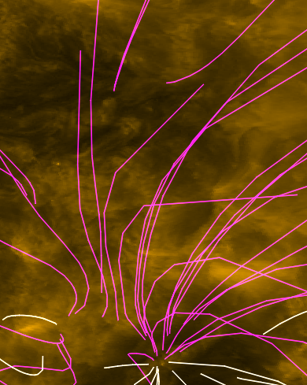
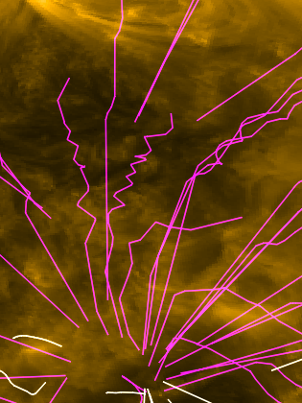
Diskrete Kosinus Transformation
Notes:
Typen von Feldlinien
Standardabweichung reicht nicht aus

Slide 12
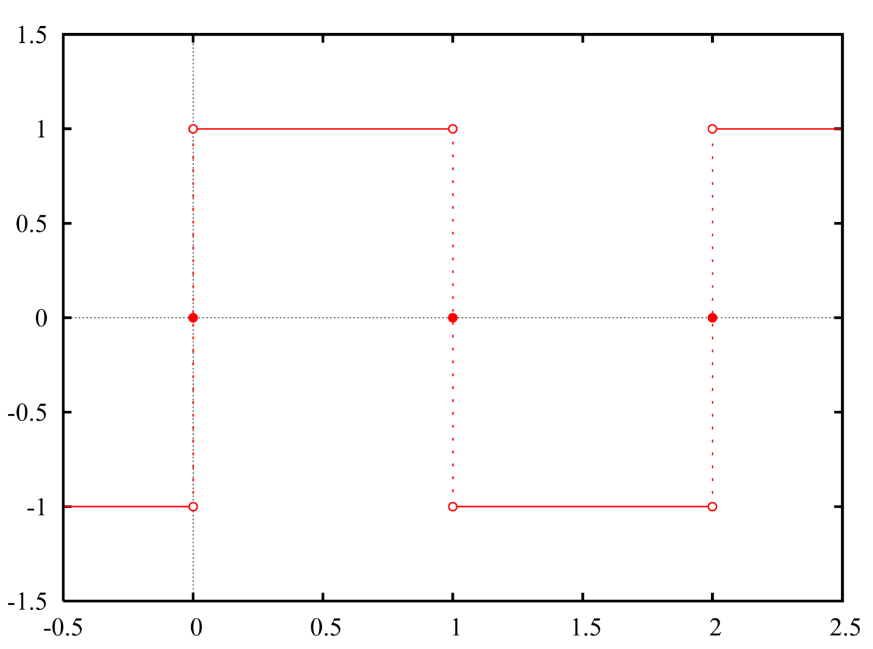
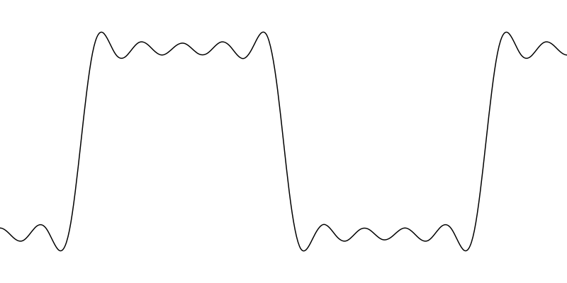
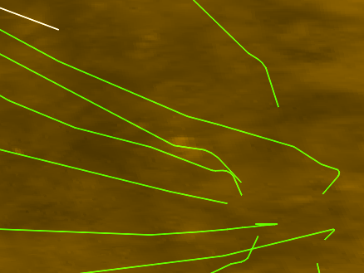
Diskrete Kosinus Transformation

Slide 13
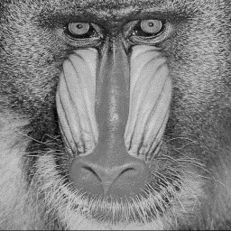

Messverfahren: PSNR-HVS-M
Notes:
Was sollen Messverfahren in der Bildverarbeitung?
Warum ist die PSNR-HVS-M so gut?

Slide 14
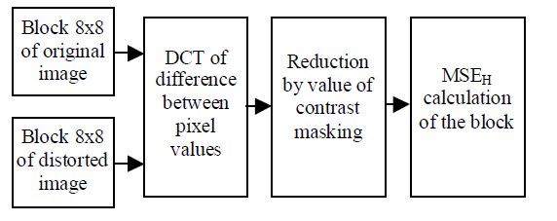
Messverfahren: PSNR-HVS-M
Notes:
Es wird der Unterschied im Frequenzraum berechnet. Der Frequenzunterschied wird gewichtet.
Gewichtung hängt ab wie gut der Mensch Unterschiede zu einer Frequenz erkennt.

Slide 15
Diskrete Kosinus Transformation
(Resultate nach Behandlung der Ringing Artefakte)

Slide 16
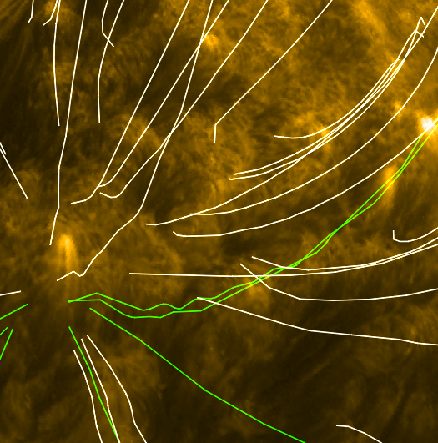
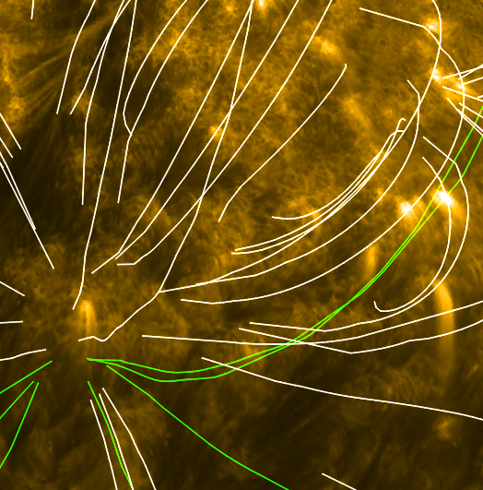
Diskrete Kosinus Transformation
Notes:
Immer noch nicht super,
Glättung in der visualisierung: es werden mehr Daten übertragen, als für die Visualisierung notwendig ist
Keine schöne Lösung deshalb wird das ganze jetzt mit einer komplett anderen Variante versucht

Slide 17
Prädiktoren
(Bild des linearen Prediktors)
Stammt aus der verlustfreien Kompression. Es wird nur der Vorhersagefehler.
Vorhersagefehler wird quantisiert
(einfacher)

Slide 18
Prädiktoren
(Resultate einfacher Kodierung)
Geht, aber die Schwierigkeit liegt in der Quantisierung

Slide 19
Prädiktoren
(Bild Rekursive Lineare Kodierung)
Notes:
Vorteil der quantisierung

Slide 20
Prädiktoren
(Resultate rekursive Lineare kodierung)

Slide 21
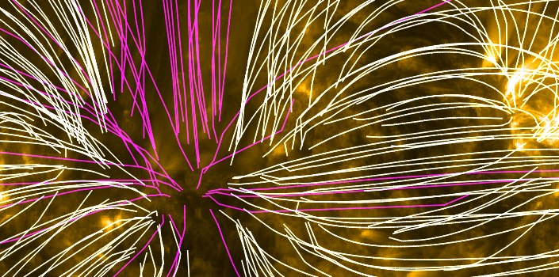
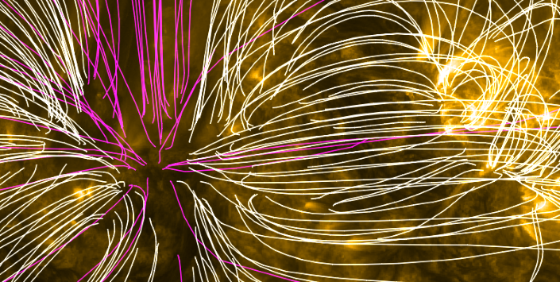
Prädiktoren
Notes:
Weniger ausgeprägt als bei DCT. Smoothing produziert eine eine anmächliche Visualisierung

Slide 22
Prädiktoren
Streaming der Feldlinien-Simulationen
Visualisierung des JHelioviewers: 1-10 Simulationen pro Sekunde.
Grösse einer Simulation:
Mit 5-Mbit Bandbreite ca 7 Simulationen in der Sekunde

Slide 23
Fazit
Caching: 72 MiB anstatt 1000 MiB Arbeitsspeicher.
Streaming: mit moderner Bandbreite möglich.
Kompression ist nicht auf Feldlinien beschränkt.
Laufzeit der Dekompression ist schneller als der Ist-Zustand
Einfache Umsetzung vereinfacht den Zugang zu den Simulationsdaten für Dritte
Ist in der Beta-Version des JHelioviewers umgesetzt

Slide 24
Weitere Forschung
Wavelet Transformation
Compressive Sensing
Curve Fitting

Slide 25
Fragen

Slide 26
Diskrete Kosinus Transformation
Sonne zu Sonne Feldlinien

Slide 27
Diskrete Kosinus Transformation

Slide 28
Diskrete Kosinus Transformation

Slide 29
Prädiktive Kodierung
Notes:
Idee: Rekursion

Slide 30
Prädiktive Kodierung

Slide 31
Prädiktive Kodierung

